Slide 1
Git&GitHub入門
テクノベイション部 黒柳祐太

Slide 2
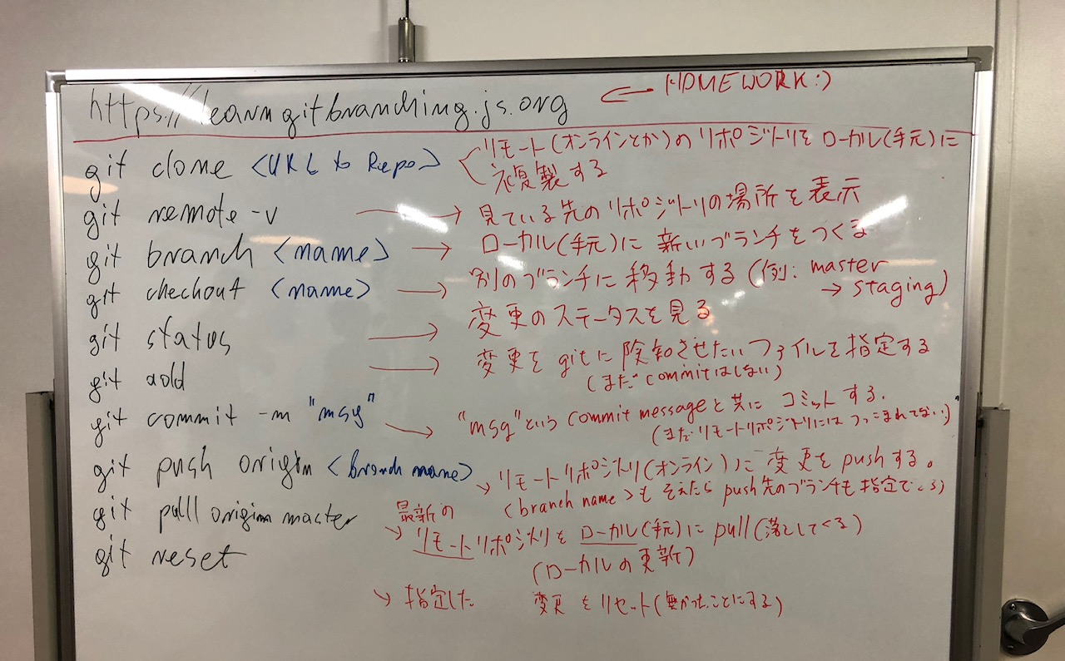
背景
先日参加したイベント（OpenHack）の課題中でGitの扱いを前提とするものがありました。 周りを見ていると半数以上はGitの扱いに慣れており、今を生きるエンジニアの基礎スキルだと感じられたので、皆さんにも共有すべきだと考えています

Slide 3
今日やること
GitとGitHubの違い
Gitを使う上で必要な概念（リポジトリ、ブランチ）
Gitのコマンド
実際にGitを利用してもらう体験

Slide 4
そもそもGit/GitHubって何？違うの？
Git バージョン管理システム(コード等の変更履歴を記録する仕組み)の名称 コード以外にも通常のファイルも管理対象とすることは可能。
GitHub Gitを利用して、あらゆる人がファイルを共有できるサービスの名称 基本的に公開リポジトリ（誰でもアクセスできるリポジトリ）が提供される ※ 課金することで非公開リポジトリの利用も可能 GitHub以外にもGitを利用したサービスは存在（GitBucket, VSTS など） 人数制限はあるが、無料で非公開リポジトリが使える

Slide 5



リモートリポジトリとローカルリポジトリ
Gitには「リモートリポジトリ」と「ローカルリポジトリ」が存在する
リモートリポジトリ 管理対象につき1つだけ存在するリポジトリ（いわゆるマスタ的な存在）
ローカルリポジトリ 各端末に存在するリポジトリ ローカル環境での変更を保存する場所なので このリポジトリの変更をリモートリポジトリに反映 させる必要がある
リモートリポジトリ
（GitHub等）
ローカル リポジトリ
ローカル リポジトリ

Slide 6


更新情報の流れの全容
リモート リポジトリ
（GitHub等）
①複製（クローン）
④リモートリポジトリ 変更履歴を反映
⑤変更情報の取込
ローカル リポジトリ
③ローカルリポジトリに 変更履歴を保存
②ファイルを編集
ファイル

Slide 7
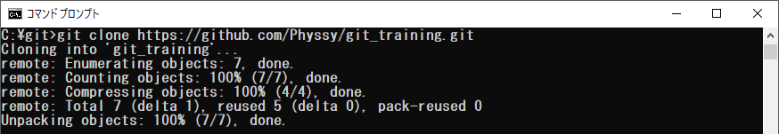
ローカルリポジトリの作成
既存リポジトリのクローンを取得する
・コマンド
・説明
現在のディレクトリに対象のリモートリポジトリの内容をコピーする （.gitフォルダ以下に過去の変更情報なども含まれる）
・動作例
git clone [対象リモートリポジトリのURL]

Slide 8
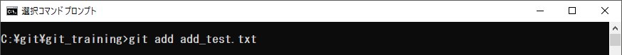
ローカルリポジトリとファイルの変更
（新規ファイルがある場合）ファイルをローカルリポジトリに追加（アド）する
・コマンド
・説明
gitで管理するファイルに、指定したファイルを追加する （[ファイル名]の代わりに –a をオプションで与えるとフォルダ以下の全ファイルを追加）
・動作例 （実行しても特にメッセージは表示されません）
git add [ファイル名]

Slide 9
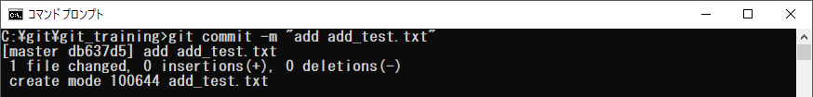
ローカルリポジトリとファイルの変更
ファイルの変更をローカルリポジトリに反映（コミット）する
・コマンド
・説明
リモートリポジトリに、現在のファイルの追加/変更内容を反映する （この時点ではリモートリポジトリには何も反映されない）
・動作例
git commit –m “任意のメッセージ”

Slide 10
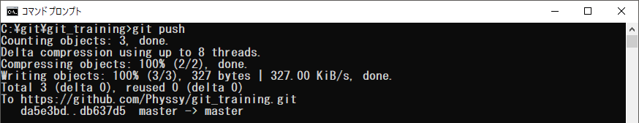
リモートリポジトリへの変更内容の反映
ローカルリポジトリの変更分をリモートリポジトリに反映（プッシュ）する
・コマンド
・説明
リモートリポジトリに、ローカルリポジトリの変更内容を反映する
・動作例
git push

Slide 11
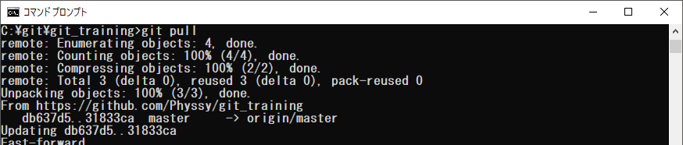
他人の変更内容の取込
リモートリポジトリから変更内容を取得（プル）する
・コマンド
・説明
ローカルリポジトリに、リモートリポジトリの変更内容を反映する
・動作例
git pull

Slide 12
更新情報の流れの全容
リモート リポジトリ
（GitHub等）
④リモートリポジトリ 変更履歴を反映
「git push」
①複製（クローン） 「git clone」
⑤変更情報の取込 「git pull」
ローカル リポジトリ
③ローカルリポジトリに 変更履歴を保存 「git add」
「git commit」
②ファイルを編集
ファイル

Slide 13
ブランチの概念
ブランチ 変更履歴を分岐させて記録するためのもの 複数のブランチを作成することで、並行して複数の開発（バグ修正・機能追加）
master
branch1
①ブランチを作成
③ブランチでの変更を masterに反映
branch2
②ブランチ上で更新

Slide 14
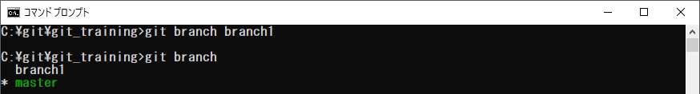
ブランチを作成する
ローカルリポジトリにブランチを作成する
・コマンド
・説明
ローカルリポジトリに、[ブランチ名]のブランチを作成する
・動作例 （「git branch」コマンドで現在のローカルリポジトリのブランチを確認可能）
git branch [ブランチ名]

Slide 15
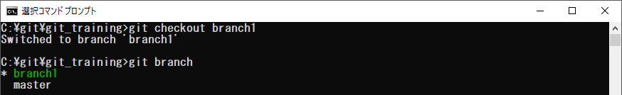
ブランチを作成する
ローカルリポジトリのブランチを切り替える（チェックアウト）
・コマンド
・説明
ローカルリポジトリのHEADを[ブランチ名]に切り替える
・動作例
git checkout [ブランチ名]

Slide 16
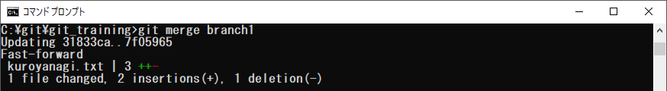
ブランチを作成する
ブランチ上での更新内容をmasterに反映（マージ）する
・コマンド
・説明
[ブランチ名]上で行われた変更内容をmasterへ反映する
・動作例
あとは通常通りPUSHすればOK
git merge [ブランチ名]

Slide 17
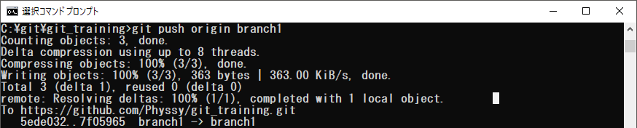
作成したブランチをリモートリポジトリに反映する
ローカルで作成したブランチ上での変更をリモートリポジトリに反映する
・コマンド
・説明
[ブランチ名]上で行われた変更内容をリモートリポジトリ上の[ブランチ名]へ反映する
・動作例
git push origin [ブランチ名]

Slide 18
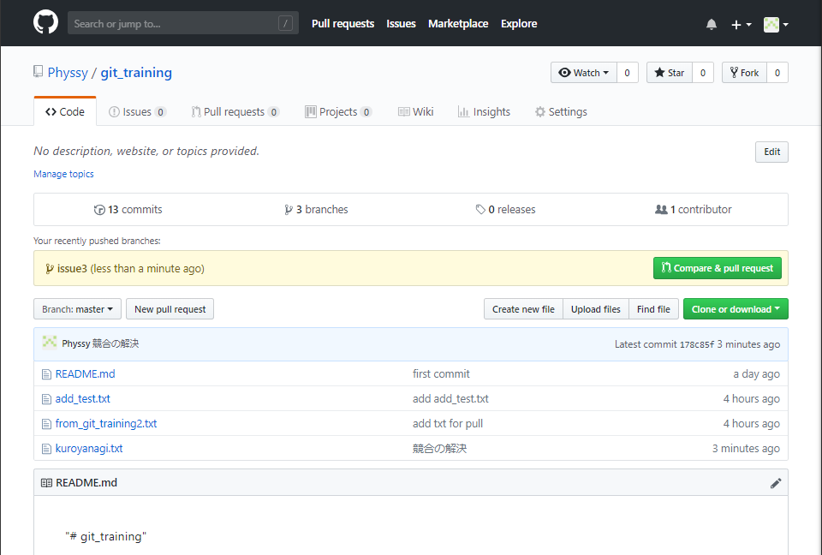
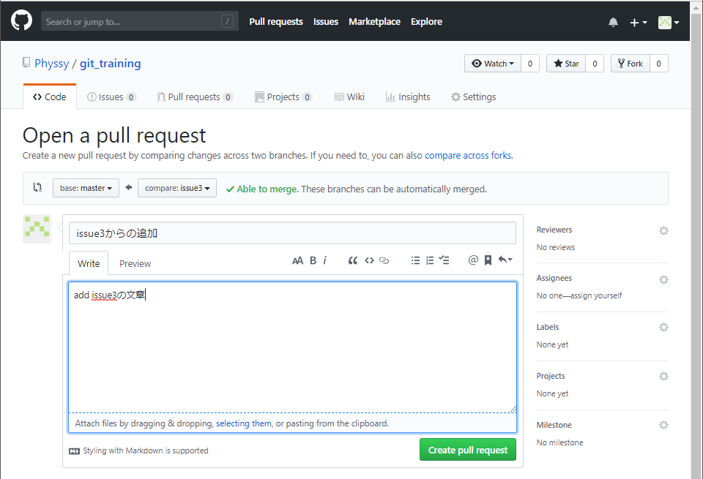
プルリクエスト（プルリク）の申請と承認
ブランチのPUSHを行った後にプルリクエスト（masterへの統合申請）を 行い、管理者が承認するとmasterブランチにmergeされる

Slide 19
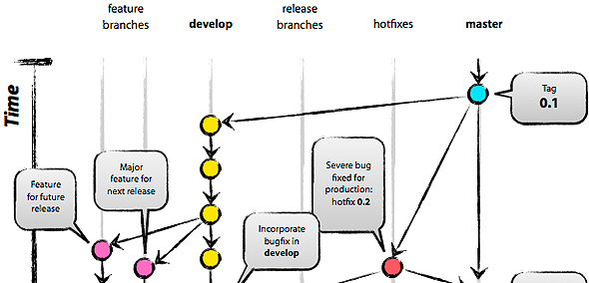
ブランチの有効活用について
Gitを使う上での1番のメリットはブランチの存在と言われるほど便利らしい
ブランチ戦略（要は運用）を検討・共有・遵守することが重要とのこと （ここまでは調査しきれていません。書籍や情報は沢山あるので調べてみてください）

Slide 20
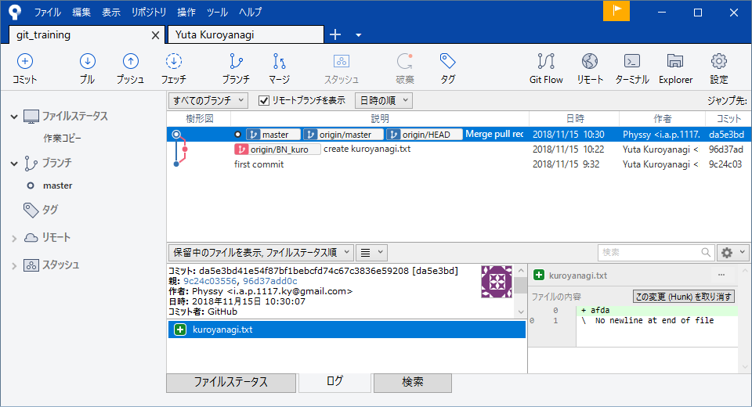
GUIツールの紹介
Sourcetree アトラシアン社が提供しているGitの管理がGUIで実施できるツール 紹介したコマンドを含む様々な操作を1ボタンで実行できる

